Slide 1
对象的属性遍历，你真的了解吗？

Slide 2
属性的类型
普通属性
Symbol属性
不可枚举的属性
静态属性？？
原型属性

Slide 3
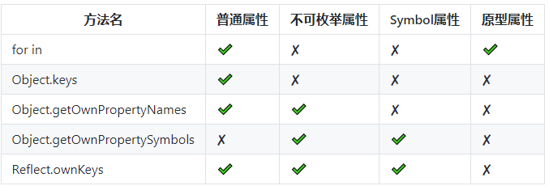
总结

Slide 4
获取对象的全部静态属性
不要被静态属性误导
Reflect.ownKeys = Object.getOwnPropertyNames + Object.getOwnPropertySymbols

Slide 5
获得原型上的所有属性
for in?
递归
剔除内置属性

Slide 6
获取所有不可枚举的属性
如何知道某个属性不可枚举？
考虑不考虑原型上的不可枚举属性？

